Slide 1
Электролиз Химия 11 класс
Устинова Н. Н.
учитель химии МБОУ «СОШ № 131 Г. Челябинска»

Slide 2
План:
1. Основные понятия темы
2. Сущность электролиза
3. Катодные и анодные процессы на инертных электродах:
А) в расплавах;
Б) в растворах.
4. Применение электролиза

Slide 3
"Открытия в области электрохимии представляют собой одну из самых больших революций в химии и открывают эру новых открытий"
Д.Ф. Даниэль
(английский электрохимик)

Slide 4
Основные понятия темы
Электролиз – это окислительно – восстановительный процесс, протекающий на электродах при прохождении электрического тока через раствор или расплав электролита
Электролиты – вещества, распадающиеся на ионы в растворах или расплавах
Электроды - части проводников гальванической цепи, погруженные в вещества, подвергаемые действию электрического тока.
Катион – положительно заряженная частица
Анион – отрицательно заряженная частица
Анод – положительно заряженный электрод (положительный полюс источника тока)
Катод – отрицательно заряженный электрод (отрицательный полюс источника тока)

Slide 5
Как все начинается…
В растворах и расплавах электролитов имеются разноименные по знаку ионы (катионы и анионы), которые находятся в хаотичном движении.
Если в такой раствор или расплав погрузить электроды и пропустить постоянный электрический ток, то ионы будут двигаться: положительные ионы – к отрицательно заряженному электроду, а отрицательные - к положительно заряженному.
Достигнув электродов положительные ионы будут восстанавливаться, а отрицательные – окисляться
Описанный процесс называется - ЭЛЕКТРОЛИЗ

Slide 6
Сущность электролиза
Осуществление за счет электрической энергии химических реакций – восстановления на катоде и окисления на аноде. При этом катод отдает электроны катионам, а анод принимает электроны от анионов.

Slide 7
Схема электролиза
движение электронов движение электронов
источник тока
-----------------------------------------------------------------------------------------------------------------------
раствор или расплав электролита
+ -
Анод анион катион Катод
+
-
-
+

Slide 8
Типы электродов
1. Растворимые – способны растворятся в ходе электролиза, т.к. участвуют в окислительно – восстановительных реакциях (из меди, серебра, цинка, кадмия, никеля и других металлов)
2. Нерастворимые (инертные) – не растворяются в процессе электролиза, не принимают участия в окислительно – восстановительных реакциях (из угля, графита, платины, иридия).
!!! Результат электролиза зависит, в том числе, и от типа электродов в гальванической цепи

Slide 9
Катодные и анодные процессы в расплавах
На катоде ВОССТАНАВЛИВАЕТСЯ КАТИОН
На аноде ОКИСЛЯЕТСЯ АНИОН
ПРИМЕР
Электролиз расплава NaCl
NaCl ⬄ Na⁺ + Cl ⁻
K (-): Na⁺ + 1 e⁻ = Na⁰ | 2 восстанавливается
A (+): 2 Cl ⁻ - 2 e⁻ = Cl₂⁰ | 1 окисляется
2 NaCl ^{электролиз}> 2Na + Cl₂

Slide 10
Катодные процессы в растворах
Катодные процессы (ориентируемся на ряд стандартных электродных потенциалов (СЭП)):
1. катионы металлов, имеющие больший СЭП, чем у водорода (от меди до золота) полностью восстанавливаются (M ⁿ⁺ + nē→ M⁰)
2. катионы металлов с малым СЭП (от лития до алюминия) не восстанавливаются, восстанавливаются молекулы воды (2H₂O + 2ē → 2OH⁻ + H₂ )
3. катионы металлов со СЭП меньшим, чем у водорода, но большим, чем у алюминия, восстанавливаются одновременно с молекулами воды
(M ⁿ⁺ + nē→ M⁰ ; 2H₂O + 2ē → 2OH⁻ + H₂ )

Slide 11
Анодные процессы в растворах
Анодные процессы (зависят от вещества анода):
1. Если анод нерастворим, то :
а) бескислородные анионы окисляются сами
( нМⁿ⁻ – nē→ нM⁰);
б) кислородсодержащие анионы и фториды не окисляются, вместо них окисляются молекулы воды с выделением кислорода (2H₂O -4ē →4H⁺ + O₂⁰);
2. Если анод растворим, то он сам подвергается окислению и растворяется (M⁰ - nē → M ⁿ⁺ )

Slide 12
Электролиз растворов Пример №1
Составьте схему электролиза водного раствора сульфата меди (II)
CuSO₄ ⬄ Cu ²⁺ + SO₄²⁻
K(-): Cu²⁺ + 2e⁻ = Cu⁰ | 2 восстан -ся
A(+): 2 H₂O – 4e⁻ = 4 H⁺ + O₂⁰ | 1 окис-ся
------------------------------------------------------------------
2 Cu ²⁺ + 2 H₂O ^{электролиз} > 2 Cu⁰ + 4 H⁺ + O₂⁰
или
2 CuSO₄ + 2 H₂O ^{электролиз}> 2 Cu + 2 H₂SO₄ + O₂

Slide 13
Электролиз растворов Пример №2
Составьте схему электролиза водного раствора хлорида магния
MgCl₂ ⬄ Mg ²⁺ + 2 Cl –
K (-): 2 H₂O + 2 e⁻ = H₂⁰ + 2 OH ⁻ | 1 вос - ся
A (+): 2 Cl ⁻ - 2 e⁻ = Cl₂⁰ | 1 ок - ся
-------------------------------------------------------------------------
2 H₂O + 2 Cl⁻ ^{электролиз}> Cl₂⁰ + H₂⁰ + 2 OH –
или
MgCL₂ + 2 H₂O ^{электролиз}> Cl₂ + H₂ + Mg(OH)₂

Slide 14
Электролиз растворов Пример №3
Составьте схему электролиза водного раствора сульфата калия
K₂SO₄ ⬄ 2 K⁺ + SO₄²⁻
K (-): 2 H₂O + 2 e⁻ = H₂⁰ + 2 OH⁻ | 2 вос - ся
A (+): 2 H₂O – 2 e⁻ = 4 H⁺ + O₂⁰ | 1 ок – ся
------------------------------------------------------
6 H₂O ^{электролиз}> 2 H₂⁰ + 4 H⁺ + 4 OH ⁻ + O₂⁰
или
2 H₂O ^{электролиз}> 2 H₂ + O₂

Slide 15
Гальванотехника
Основатель гальванотехники
русский академик
Борис Семёнович Якоби (1801 – 1874)
Гальванотехника – отрасль прикладной электрохимии смысл которой состоит в получении электролитическим путем металлических копий каких-либо предметов или в нанесении металлических покрытий на какие-либо поверхности

Slide 16
Применение электролиза
1. Электрометаллургия
А) получение активных металлов ( K, Na, Ca, Mg, Al и др. ) электролизом расплавов природных соединений;
Б) получение металлов средней активности (Zn, Cd, Co) электролизом растворов их солей.

Slide 17
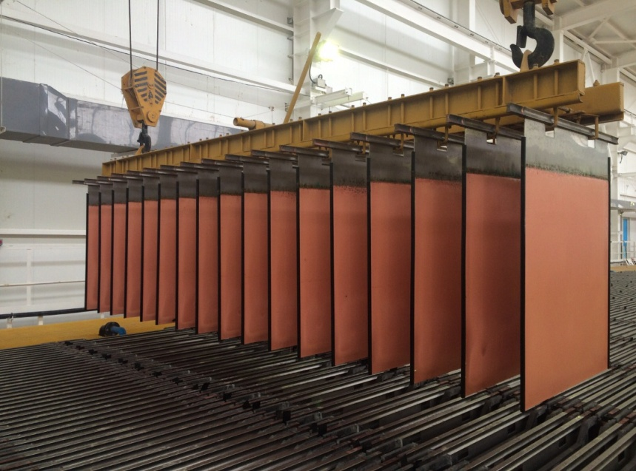
Применение электролиза
2. Цветная металлургия
электролитическое рафинирование – очистка металлов (Cu, Pb, Sn и др.) от примесей электролизом с применением активных (растворимых) анодов.

Slide 18
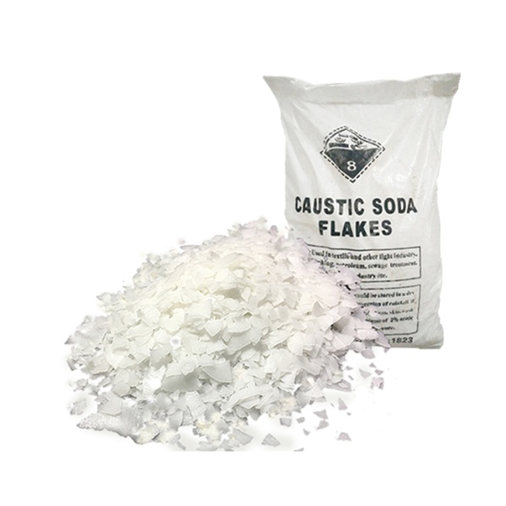
Применение электролиза
3. Химическая промышленность
А) получение газов F₂, Cl₂, H₂, O₂;
Б) получение щелочей NaOH, KOH;
В) получение пероксида водорода H₂O₂;
Г) получение тяжелой воды D₂O

Slide 19
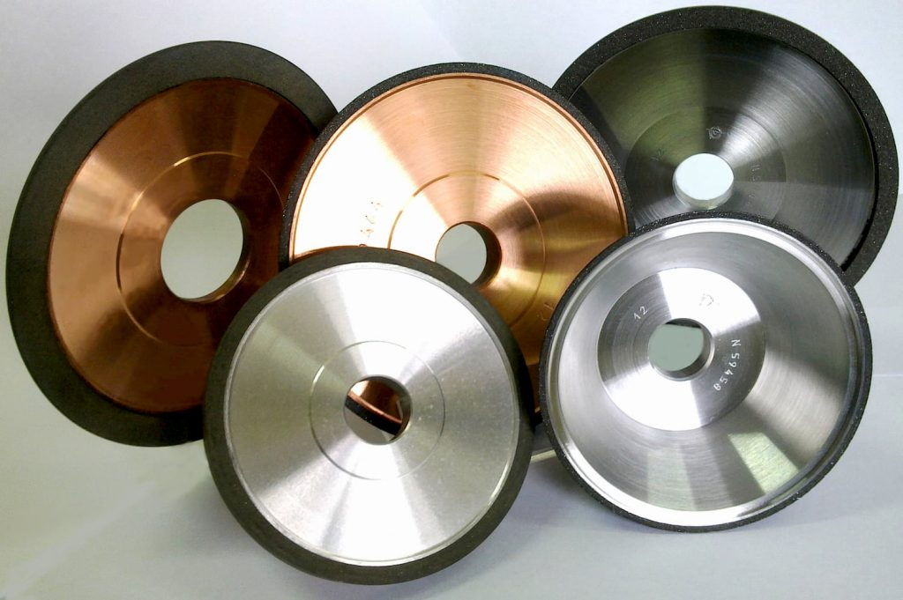
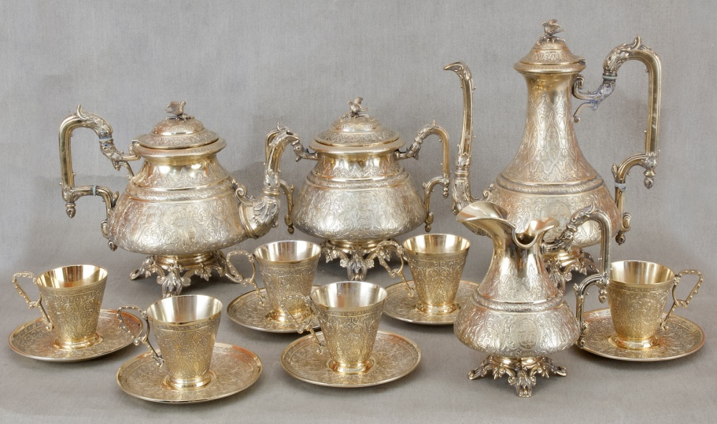
Применение электролиза
4. Гальваностегия
Нанесение металлических покрытий на поверхность металлического изделия для защиты от коррозии или придания декоративного вида (оцинковка, хромирование, никелирование, золочение, серебрение)

Slide 20
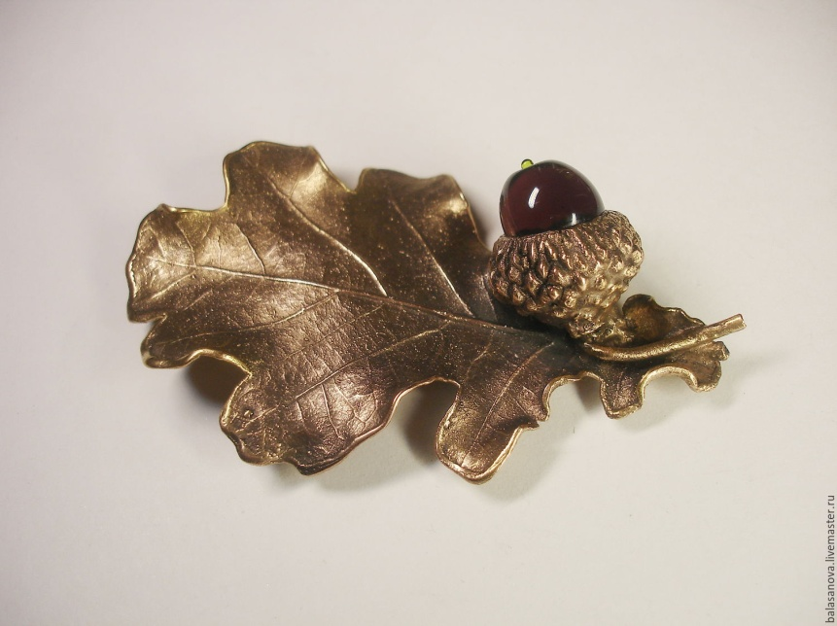
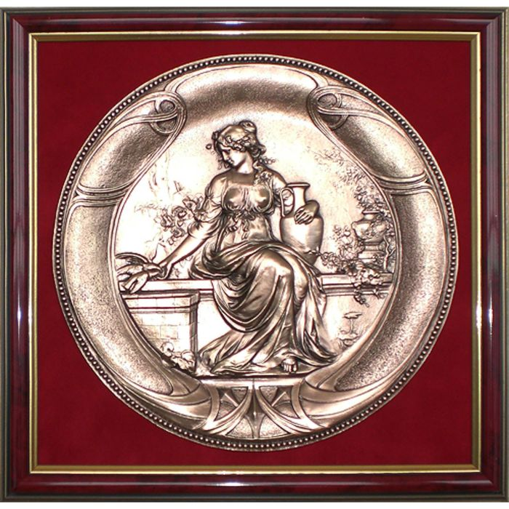
Применение электролиза
5. Гальванопластика
Получение металлических копий с различных матриц, а также покрытиенеметаллических предметов слоем металла (данный процесс был известен еще в древнем Египте – золочение деревянных статуй, ваз, масок)

Slide 21
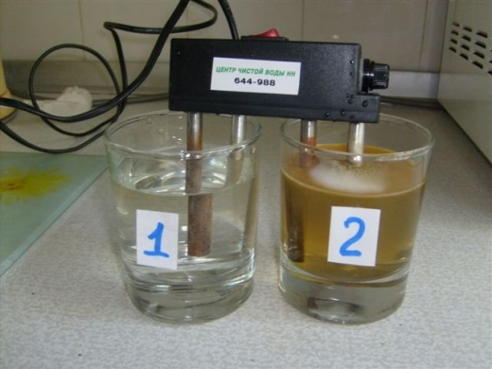
Применение электролиза
6. Очистка воды
При прохождении воды через электролизер образуются окислители (O₂, O₃, ClO⁻), которые и обеззараживают воду. Этот способ очистки очень эффективен и не требует дополнительных реагентов.

Slide 22
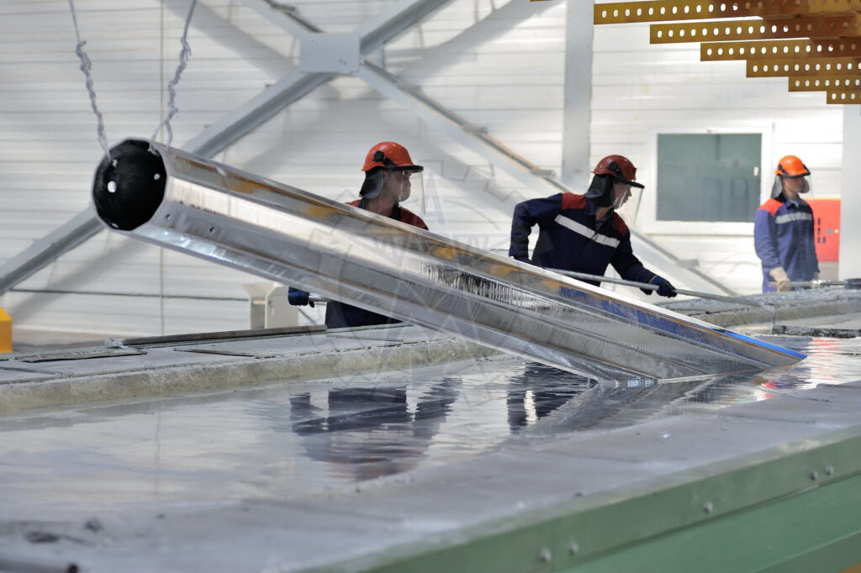
Применение электролиза
7. Гальванополировка.
Если резное металлическое изделие поместить в раствор электролита и включить ток, то наиболее сильное электрическое поле образуется у микроскопических выступов на поверхности этого изделия. Если оно подключено к «+» источника тока, то наиболее интенсивно ионы металла будут «вырываться» именно из
выступов, и поверхность
металла выровняется.

Slide 23
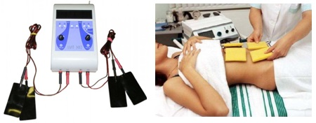
Применение электролиза
Электрофорез
Лечебная процедура. Электроды накладывают на тело человека. Между телом и электродом помещают бумагу или ткань, пропитанную электропроводящим лекарственным препаратом. При включении тока начинается движение заряженных частиц из бумаги или ткани через кожу в тело человека. Так происходит процесс ввода лекарств.

Slide 24
Электролиз Химия 11 класс
Устинова Н. Н.
учитель химии МБОУ «СОШ № 131 Г. Челябинска»

